Slide 1
Analisis kebutuhan fungsional
Rani susanto, s.kom., m.kom

Slide 2
DFD (Data Flow Diagram)

Slide 3
pengertian
Alat pembuatan model untuk menggambarkan sistem sebagai suatu jaringan proses fungsional yang dihubungkan satu sama lain dengan alur data, baik secara manual maupun komputerisasi.
Disebut juga dengan nama Bubble chart, Bubble diagram, model proses, diagram alur kerja, atau model fungsi.

Slide 4
KOMPONEN DFD

Slide 5
Komponen dfd

Slide 6
KOMPONEN TERRMINATOR / entitas eksternal

Slide 7
KOMPONEN terminator
Terminator mewakili entitas eksternal yang berkomunikasi dengan sistem yang sedang dikembangkan. Biasanya terminator dikenal dengan nama entitas luar (external entity).
Terdapat dua jenis terminator :
1. Terminator Sumber (source) : terminator yang menjadi sumber.
2. Terminator Tujuan (sink) : merupakan terminator yang menjadi tujuan data
Terminator dapat berupa orang, sekelompok orang, organisasi, departemen di dalam organisasi, atau perusahaan yang sama tetapi di luar kendali sistem yang sedang dibuat modelnya.
Terminator dapat juga berupa departemen, divisi atau sistem di luar sistem yang berkomunikasi dengan sistem yang sedang dikembangkan.

Slide 8
KOMPONEN PROSES

Slide 9
KOMPONEN PROSES
Komponen proses menggambarkan bagian dari sistem yang mentransformasikan input menjadi output
Proses diberi nama untuk menjelaskan proses/kegiatan apa yang sedang/akan dilaksanakan. Pemberian nama proses dilakukan dengan menggunakan kata kerja transitif (kata kerja yang membutuhkan obyek), seperti Menghitung Gaji, Mencetak KRS, Menghitung Jumlah SKS

Slide 10
Ada beberapa hal yang perlu diperhatikan tentang proses :
Proses harus memiliki input dan output.
Proses dapat dihubungkan dengan komponen terminator, data store atau proses melalui alur data.
Sistem/bagian/divisi/departemen yang sedang dianalisis oleh profesional sistem digambarkan dengan komponen proses.

Slide 11
Berikut ini merupakan suatu contoh proses yang salah :
Contoh proses
Umumnya kesalahan proses di DFD adalah :
Proses mempunyai input tetapi tidak menghasilkan output. Kesalahan ini disebut dengan black hole (lubang hitam), karena data masuk ke dalam proses dan lenyap tidak berbekas seperti dimasukkan ke dalam lubang hitam (lihat proses 1).
Proses menghasilkan output tetapi tidak pernah menerima input.Kesalahan ini disebut dengan miracle (ajaib), karena ajaib dihasilkan output tanpa pernah menerima input (lihat proses 2).

Slide 12
KOMPONEN DATA STORE

Slide 13
KOMPONEN DATA STORE
Komponen ini digunakan untuk membuat model sekumpulan paket data dan diberi nama dengan kata benda jamak, misalnya Mahasiswa
Suatu data store dihubungkan dengan alur data hanya pada komponen proses, tidak dengan komponen DFD lainnya.

Slide 14
Alur data dari data store yang berarti sebagai pembacaan atau pengaksesan satu paket tunggal data, lebih dari satu paket data, sebagian dari satu paket tunggal data, atau sebagian dari lebih dari satu paket data untuk suatu proses
Alur data ke data store yang berarti sebagai pengupdatean data, seperti menambah satu paket data baru atau lebih, menghapus satu paket atau lebih, atau mengubah/memodifikasi satu paket data atau lebih

Slide 15
KOMPONEN DATA FLOW

Slide 16
KOMPONEN DATA FLOW
Digambarkan dengan anak panah, yang menunjukkan arah menuju ke dan keluar dari suatu proses.
Alur data ini digunakan untuk menerangkan perpindahan data atau paket data/informasi dari satu bagian sistem ke bagian lainnya.
Alur data perlu diberi nama sesuai dengan data/informasi yang dimaksud, biasanya pemberian nama pada alur data dilakukan dengan menggunakan kata benda, contohnya Laporan Penjualan

Slide 17
KONSEP DALAM ALUR DATA
Konsep Paket Data (Packets of Data)
Apabila dua data atau lebih mengalir dari suatu sumber yang sama menuju ke tujuan yang sama dan mempunyai hubungan, dan harus dianggap sebagai satu alur data tunggal, karena data itu mengalir bersama-sama sebagai satu paket.

Slide 18
2. Konsep Alur Data Menyebar (Diverging Data Flow)
Alur data menyebar menunjukkan sejumlah tembusan paket data yang yang berasal dari sumber yang sama menuju ke tujuan yang berbeda, atau paket data yang kompleks dibagi menjadi beberapa elemen data yang dikirim ke tujuan yang berbeda, atau alur data ini membawa paket data yang memiliki nilai yang berbeda yang akan dikirim ke tujuan yang berbeda.

Slide 19
3. Konsep Alur Data Mengumpul (Converging Data Flow)
Beberapa alur data yang berbeda sumber bergabung bersama-sama menuju ke tujuan yang sama

Slide 20
4. Konsep Sumber atau Tujuan Alur Data
Semua alur data harus minimal mengandung satu proses.
Maksud kalimat ini adalah :
Suatu alur data dihasilkan dari suatu proses dan menuju ke suatu data store dan/atau terminator
Suatu alur data dihasilkan dari suatu data store dan/atau terminator dan menuju ke suatu proses
Suatu alur data dihasilkan dari suatu proses dan menuju ke suatu proses

Slide 21
Syarat pembuatan dfd

Slide 22
1. Pemberian nama
Untuk komponen proses lebih baik menunjukkan tugas/fungsi sistem yang akan dilaksanakan, maka lebih baik pemberian nama ini menggunakan kata kerja
Untuk komponen data store menggunakan kata benda, karena data store menunjukkan data apa yang disimpan untuk kebutuhan sistem dalam melaksanakan tugasnya. Jika sistem sewaktu-waktu membutuhkan data tersebut untuk melaksanakan tugasnya, maka data tersebut tetap ada, karena sistem menyimpannya.
Untuk komponen alur data, namanya lebih baik diberikan dengan menggunakan kata benda. Karena alur data ini menunjukkan data dan informasi yang dibutuhkan dan yang dikeluarkan oleh sistem dalam pelaksanaan tugasnya.

Slide 23
2. Pemberian Nomor pada Komponen Proses
Maksud pemberian nomor pada proses yang penting adalah untuk menunjukkan referensi terhadap skema penomoran secara hirarki pada levelisasi DFD. Dengan kata lain, nomor proses ini merupakan dasar pemberian nomor pada levelisasi DFD

Slide 24
3. Penggambaran DFD sesering mungkin
Penggambaran DFD dapat dilakukan berkali-kali sampai secara teknik DFD itu benar, dapat diterima oleh pemakai, dan sudah cukup rapih sehingga profesional sistem tidak merasa malu untuk menunjukkan DFD itu kepada atasannya dan pemakai.

Slide 25
4. Penghindaran Penggambaran DFD yang rumit
Tujuan DFD adalah untuk membuat model fungsi yang harus dilaksanakan oleh suatu sistem dan interaksi antar fungsi. Tujuan lainnya adalah agar model yang dibuat itu mudah dibaca dan dimengerti tidak hanya oleh profesional sistem yang membuat DFD, tetapi juga oleh pemakai yang berpengalaman dengan subyek yang terjadi. Hal ini berarti DFD harus mudah dimengerti, dibaca, dan menyenangkan untuk dilihat.

Slide 26
5. Penggambaran dfd konsisten
Penggambaran DFD harus konsisten terhadap kelompok DFD lainnya. Profesional sistem menggambarkan DFD berdasarkan tingkatan DFD dengan tujuan agar DFD yang dibuatnya itu mudah dibaca dan dimengerti oleh pemakai sistem. Hal ini sesuai dengan salah satu tujuan atau syarat membuat DFD.

Slide 27
Penggambaran dfd

Slide 28
Identifikasi terlebih dahulu semua entitas luar yang terlibat di sistem.
Identifikasi semua input dan output yang terlibat dengan entitas luar.
Buat Diagram Konteks (diagram context)
Diagram ini adalah diagram level tertinggi dari DFD yang menggambarkan hubungan sistem dengan lingkungan luarnya.
Caranya :
Tentukan nama sistemnya.
Tentukan batasan sistemnya.
Tentukan terminator apa saja yang ada dalam sistem.
Tentukan apa yang diterima/diberikan terminator dari/ke sistem.
Gambarkan diagram konteks.

Slide 29
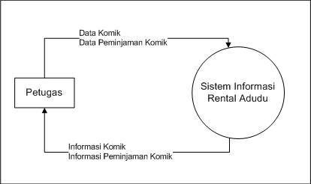
DIAGRAM KONTEKS

Slide 30
4. Buat Diagram Level Zero
Diagram ini adalah dekomposisi dari diagram konteks.
Caranya :
Tentukan proses utama yang ada pada sistem.
Tentukan apa yang diberikan/diterima masing-masing proses ke/dari sistem sambil memperhatikan konsep keseimbangan (alur data yang keluar/masuk dari suatu level harus sama dengan alur data yang masuk/keluar pada level berikutnya).
Apabila diperlukan, munculkan data store (master) sebagai sumber maupun tujuan alur data.
Gambarkan diagram level zero.
- Hindari perpotongan arus data
- Beri nomor pada proses utama (nomor tidak menunjukkan urutan proses).

Slide 31
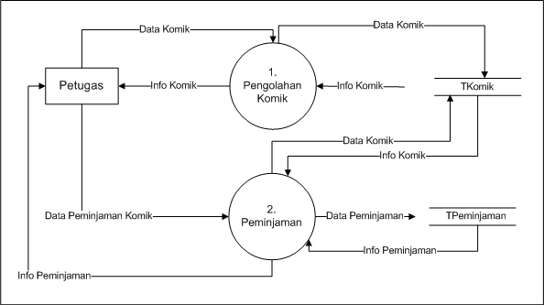
DFD LEVEL 1

Slide 32
5. Buat Diagram Level Satu
Diagram ini merupakan dekomposisi dari diagram level zero.
Caranya :
Tentukan proses yang lebih kecil (sub-proses) dari proses utama yang ada di level zero.
Tentukan apa yang diberikan/diterima masing-masing subproses ke/dari sistem dan perhatikan konsep keseimbangan.
Apabila diperlukan, munculkan data store (transaksi) sebagai sumber maupun tujuan alur data.
Gambarkan DFD level Satu
Hindari perpotongan arus data.
Beri nomor pada masing-masing sub-proses yang menunjukkan dekomposisi dari proses sebelumnya. Contoh : 1.1, 1.2, 2.1

Slide 33
6. DFD Level Dua, Tiga, dst
Diagram ini merupakan dekomposisi dari level sebelumnya.Proses dekomposisi dilakukan sampai dengan proses siap dituangkan ke dalam program. Aturan yang digunakan sama dengan level satu.

Slide 34
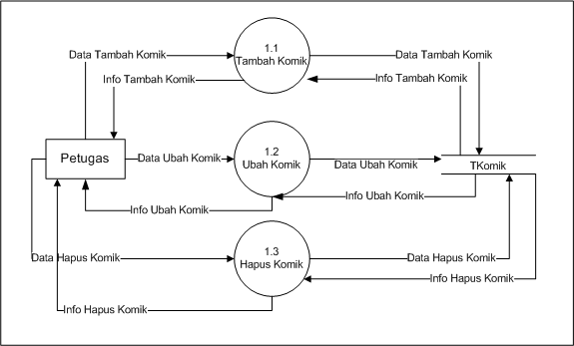
DFD LEVEL 2 PROSES 1 PENGOLAHAN KOMIK

Slide 35
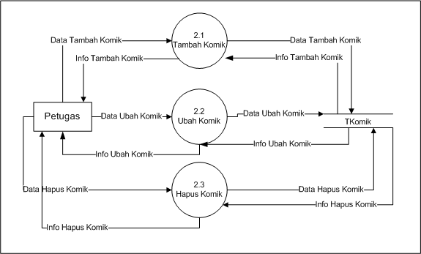
DFD LEVEL 2 PROSES 2 PENGOLAHAN KOMIK

Slide 36
Contoh
Buat Diagram Konteks dan DFD untuk Sistem Informasi Penjualan Barang
Entitas yang terlibat yaitu Petugas dan Kasir
Pembeli tidak terlibat langsung ke dalam Sistem
Proses yang terjadi yaitu Pengolahan Data Barang dan Transaksi Penjualan
DFD akan dibuat hingga level 2

Slide 38
tugas
Buat Diagram Konteks & DFD untuk Sistem Informasi Perpustakaan dimana Entitas yang terlibat adalah Bagian Sirkulasi dan Bagian Peminjaman & Pengembalian
Terdiri dari :
Proses Pendaftaran dan Proses Pengolahan Buku oleh Bagian Sirkulasi
Proses Peminjaman, Pengembalian serta Perhitungan Denda oleh bagian Peminjaman & Pengembalian
Proses CRUD buku sebagai subproses dari Proses Pengolahan Buku
Semua Proses memiliki Data Store tersendiri kecuali Denda (gunakan logika perhitungan denda)
Buat SPESIFIKASI PROSES dan KAMUS DATA (minimal 1)

Slide 39
Spesifikasi proses

Slide 40
Format spesifikasi proses

Slide 41
contoh

Slide 42
Kamus data dfd

Slide 43
Format kamus data

Slide 44
contoh

Slide 45
terimakasih

